Slide 1


Web开发（二）
--- 第八章 DOM 模型（二）

Slide 2
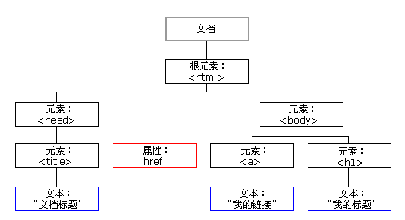
DOM 节点
HTML 文档中的所有内容都是节点：
① 整个文档是一个文档节点 ；
② 每个 HTML 元素是元素节点 ；
③ HTML 元素内的文本是文本节点 ；
④ 每个 HTML 属性是属性节点 ；
⑤ 注释是注释节点 ；

Slide 3
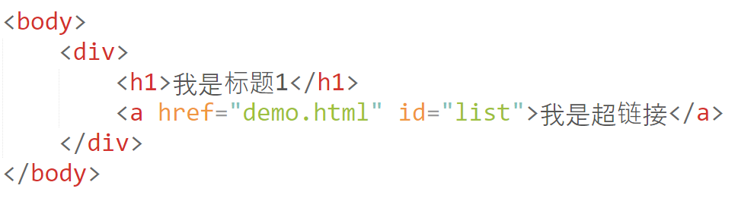
获取 DOM 节点
获取 DOM 节点
元素节点 var list = document.getElementById("list")
属性节点 var href = list.getAttributeNode("href")
文本节点 var text = list.firstChild
demo 8-1.html

Slide 4
内容提纲
DOM 节点属性
DOM 节点操作
HTML DOM
实例

Slide 5
DOM 节点
DOM 树中每个节点都拥有包含着关于节点某些信息的属性。这些属性是：
nodeType （节点类型）
nodeName（节点名称）
nodeValue （节点值）

Slide 6
nodeType 属性
nodeType 属性可区分节点的类型
元素节点的 nodeType 返回值为 1
属性节点的 nodeType 返回值为 2
文本节点的 nodeType 返回值为 3
nodeType 是只读的
demo 8-2.html

Slide 7
nodeName 属性
nodeName 属性依据节点的类型返回其名称
元素节点的 nodeName 与标签名相同
属性节点的 nodeName 与属性名相同
文本节点的 nodeName 始终是 #text
nodeName 是只读的
nodeName 返回标签名为大写标签名
demo 8-3.html

Slide 8
nodeValue 属性
nodeValue 属性返回或设置当前节点的值
元素节点的 nodeValue 是 undefined 或 null
属性节点的 nodeValue 是属性值
文本节点的 nodeValue 是文本本身
DOM 处理中的常见错误是希望元素节点包含文本节点
例如<title>DOM 教程</title>，元素节点 <title>，包含值为 "DOM 教程" 的文本节点。
可通过节点的 innerHTML 属性来访问文本节点的值。
demo 8-4.html

Slide 9
DOM 节点属性
元素类型 | nodeType |  | nodeName | nodeValue
元素 | 1 | Element | 元素名 | null
属性 | 2 | Attr | 属性名称 | 属性值
文本 | 3 | Text | #text | 节点的内容

Slide 10
内容提纲
DOM 节点属性
DOM 节点操作
HTML DOM
实例

Slide 11
添加元素/文本节点
第一步：生成一个 DOM 节点
生成一个元素节点： document.createElement( Element )
通过指定标签名创建一个元素节点，返回一个节点对象。
例：var btn=document.createElement("button");
生成一个文本节点：document.createTextNode( text )
创建文本节点，返回文本节点对象。
例：var text=document.createTextNode( "hello!" );
创建元素节点
html元素名
创建文本节点
文本字符串
demo 8-5.html

Slide 12
添加元素/文本节点
第二步：把生成的节点作为某一个节点的子节点进行添加
向父节点的末尾添加：node.appendChild( newNode )
例：var btn=document.createElement(“button");
document.body. appendChild( btn );
在已有子节点前插入一个新的子节点：node.insertBefore( new, old )
例：var btn=document.createElement(“button");
document.body.insertBefore( btn , null );
父节点
添加子节点
新节点对象
可选，如果未规定，则会在结尾插入newnode。
父节点
添加子节点
新节点对象
demo 8-6.html

Slide 13
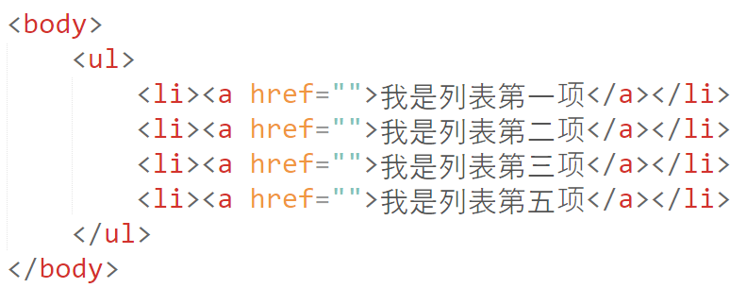
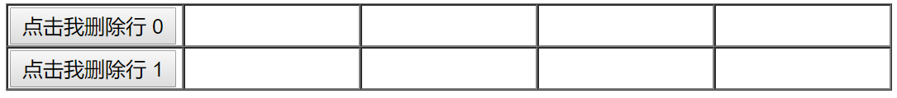
练习
通过创建节点和添加节点给 ul 适合的位置添加
创建 7 行 5 列表格，第一列单元格含有按钮
demo 8-7.html
demo 8-8.html

Slide 14
删除元素/文本节点
删除元素节点或文本节点
从子节点列表中删除某个节点：parentNode.removeChild(childNode)
例：通过父节点删除本节点：
myParent.removeChild( mySelfNode )
通过自己删除本节点：
mySelfNode.parentNode.removeChild( mySelfNode )
父节点
要移除的节点对象
通过自身获取到的父节点
要移除的节点对象
demo 8-9.html

Slide 15
练习
为按钮添加点击事件，点击按钮删除按钮所在行
demo 8-10.html

Slide 16
修改元素/文本节点
修改一个元素节点，即用新节点替换某个子节点
oldNode.parentNode.replaceChild ( newNode, oldNode )
DOM 节点替换过程
创建新的节点
找到旧的节点
站在父节点的角度，使用 replaceChild(新,旧) 方法来替换
父节点
替换子节点
新节点
原有节点

Slide 17
修改元素/文本节点
<ul id="ls"><li>苹果</li><li>香蕉</li><li>西瓜</li></ul>
var txtnode=document.createTextNode("菠萝");
var item=document.getElementById("ls").childNodes[0];
var oldtxtnode = item.childNodes[0];
item.replaceChild( txtnode , oldtxtnode );
创建一个新的文本节点
获取旧的元素节点的父节点
获取旧的文本节点
<ul id="ls"><li>菠萝</li><li>香蕉</li><li>西瓜</li></ul>
demo 8-11.html

Slide 18
内容提纲
DOM 节点属性
DOM 节点操作
HTML DOM
实例

Slide 19
HTML DOM
HTML DOM
定义了访问和操作 HTML 文档的方法
HTML 元素对象化
网页中的每个元素都看作一个对象
元素属性为元素节点对象的属性
元素事件属性为元素节点对象的方法
对象
Image, Table, Form, Input, Select ...

Slide 20
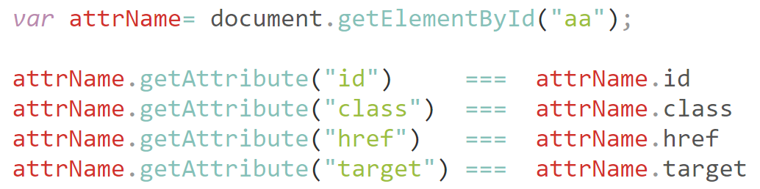

元素节点属性操作
核心 DOM 获取节点属性：node.getAttribute(attrName)
node.id
node.className
HTML DOM 获取节点属性：node.attrName
demo 8-12.html

Slide 21
Image 对象
创建图片节点对象
var img = new Image();
等价于 document.ceateElement( "img" )
1
增删改查图片节点对象属性
img.src
img.width
img.height
...
https://developer.mozilla.org/zh-CN/docs/Web/API/HTMLImageElement/Image
demo 8-13.html

Slide 22
Table 对象
Table 对象
在 HTML 文档中 <table> 标签每出现一次，一个 Table 对象就会被创建
var table = document.ceateElement( "table" )
常用属性和方法
table.rows —— 返回包含表格中所有 tr 元素的集合
table.createCaption() —— 为表格创建一个 caption 元素
table.insertRow(index) —— 在表格中的指定位置插入一个空的 tr 元素
table.deleteRow(index) —— 从表格删除指定位置的行
demo 8-14.html

Slide 23
TableRow 对象
TableRow 对象
在 HTML 文档中出现一个 <tr> 标签，就会创建一个 TableRow 对象
var tr = table.insertRow()
常用属性和方法
tr.cells —— 返回表格行中所有 td 或 th 元素的集合
tr.insertCell(index) —— 在一行的指定位置插入一个空的 td 元素
tr.deleteCell(index) —— 删除表格行中的指定 td 元素

Slide 24
TableCell 对象/ TableHeader 对象
TableCell 对象
在 HTML 文档中出现一个 <td> 标签，就会创建一个 TableCell 对象
var td = tr.insertCell()
TableHeader 对象
在 HTML 文档中出现一个 <th> 标签，就会创建一个 TableHeader 对象
var th = document.createElement("th");

Slide 25
DOM
核心 DOM
操作元素节点，创建，删除，查找元素节点等
HTML DOM
操作属性，如读取或修改属性的值

Slide 26
内容提纲
DOM 节点属性
DOM 节点操作
HTML DOM
实例

Slide 27
实例
复选框实例

Slide 28

Thank You！

